Slide 1
测试需求初稿 实验6/实验7/实验8
C-Nginx测试与开发

Slide 2
功能性测试需求
静态文件测试
动态网页测试
cgi后端语言：PHP，Python，JSP
配置测试
配置项约束性测试
错误信息测试
负载均衡测试

Slide 3
非功能性测试需求
可靠性测试
对生产环境中的服务器进行7*24小时测试
使用http请求工具构造不同的请求，并分析响应的正确性。测试鲁棒性。
性能测试
与Apache进行对比
使用webbench等工具对存储性能、响应标准，并发标准，资源占用标准进行测试
测试负载均衡性能

Slide 4
实验6：MPP+完善需求文档
实验进展更新
测试需求分工，初稿
见MPP和需求文档v2

Slide 5
实验7：统计
见 所有数据统计.docx

Slide 6
实验8：文档提交统计
共提交相关文档61次
李晓聪：14
黄新越：12
余锋伟：23
杨 云：12

Slide 7
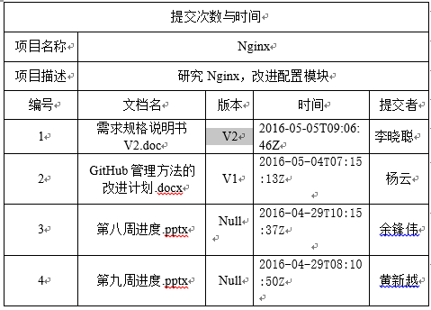
汇总表格

Slide 8
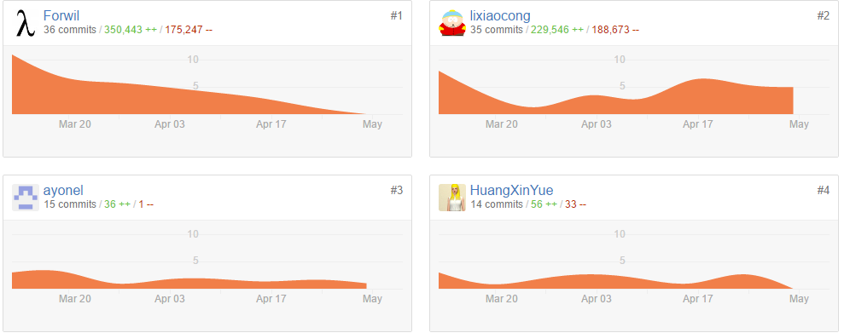
Commit统计
共122次commit
共56个文件（除去参考资料）

